Slide 1
Анализ корреляционной взаимосвязи между средними продажами и рекламным воздействием
Выполнила Жерлицына С. А.

Slide 2
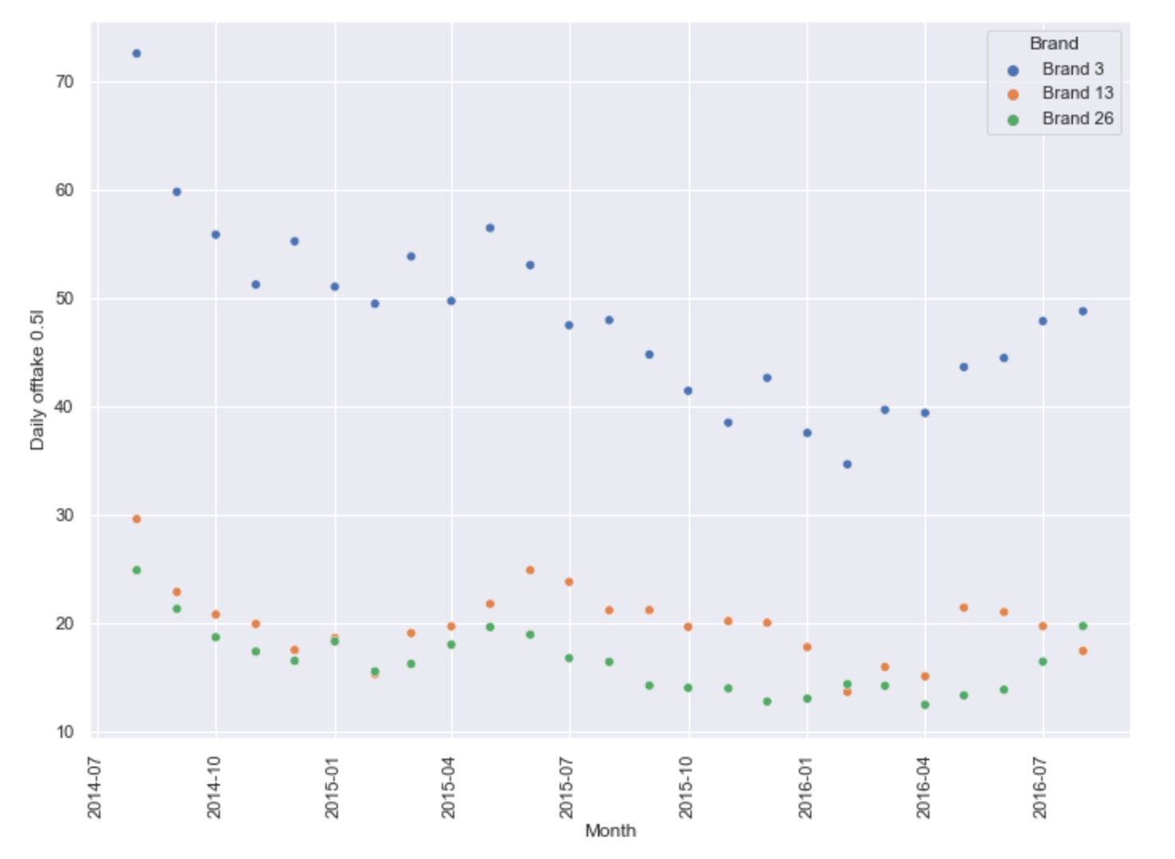
График средних продаж продукта в расчете на 1 торгующую точку для топ-3 брендов
Данный график демонстрирует наиболее высокие продажи в расчете на 1 торговую точку у бренда 3. Причем с начала анализируемого периода и до февраля 2016 наблюдалась тенденция плавного спада, а затем график продаж пошел вверх. Это напрямую связано с увеличением рекламного воздействия, которое показано на следующем графике.
Графики продаж у брендов 13 и 26 волнообразные, без резких спадов и подъемов, объемы средних продаж у бренда 13 выше, но незначительно.

Slide 3
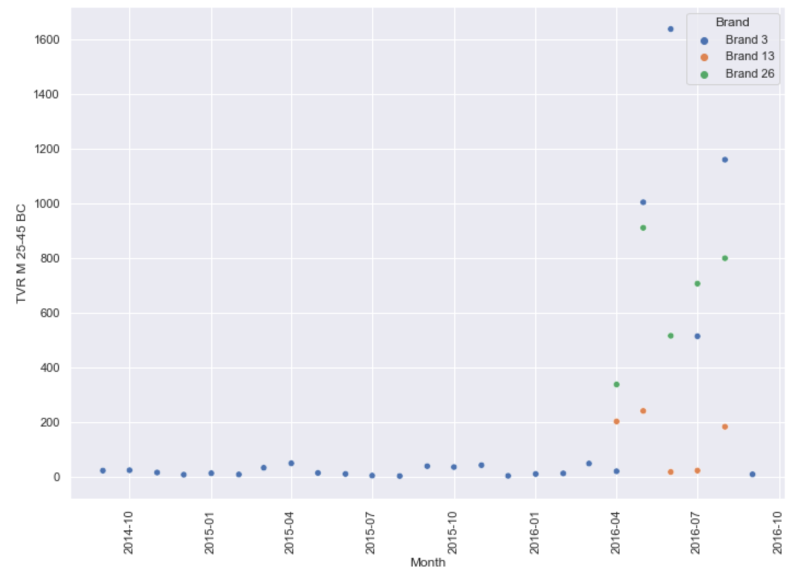
График рекламного воздействия для топ-3 брендов
Из данного графика видно, что рекламы было незначительное количество до апреля 2016г., затем наблюдался значительный рост. Больше всего рекламного воздействия наблюдается у бренда 3, максимальное значение приходится на июнь 2016 г.
Меньше всего рекламировался бренд 13, но к концу анализируемого периода наблюдался плавный рост рекламного воздействия на целевую аудиторию.
У бренда 26 рекламы также немного, но показатели рекламного воздействия средние среди трех анализируемых брендов.

Slide 4
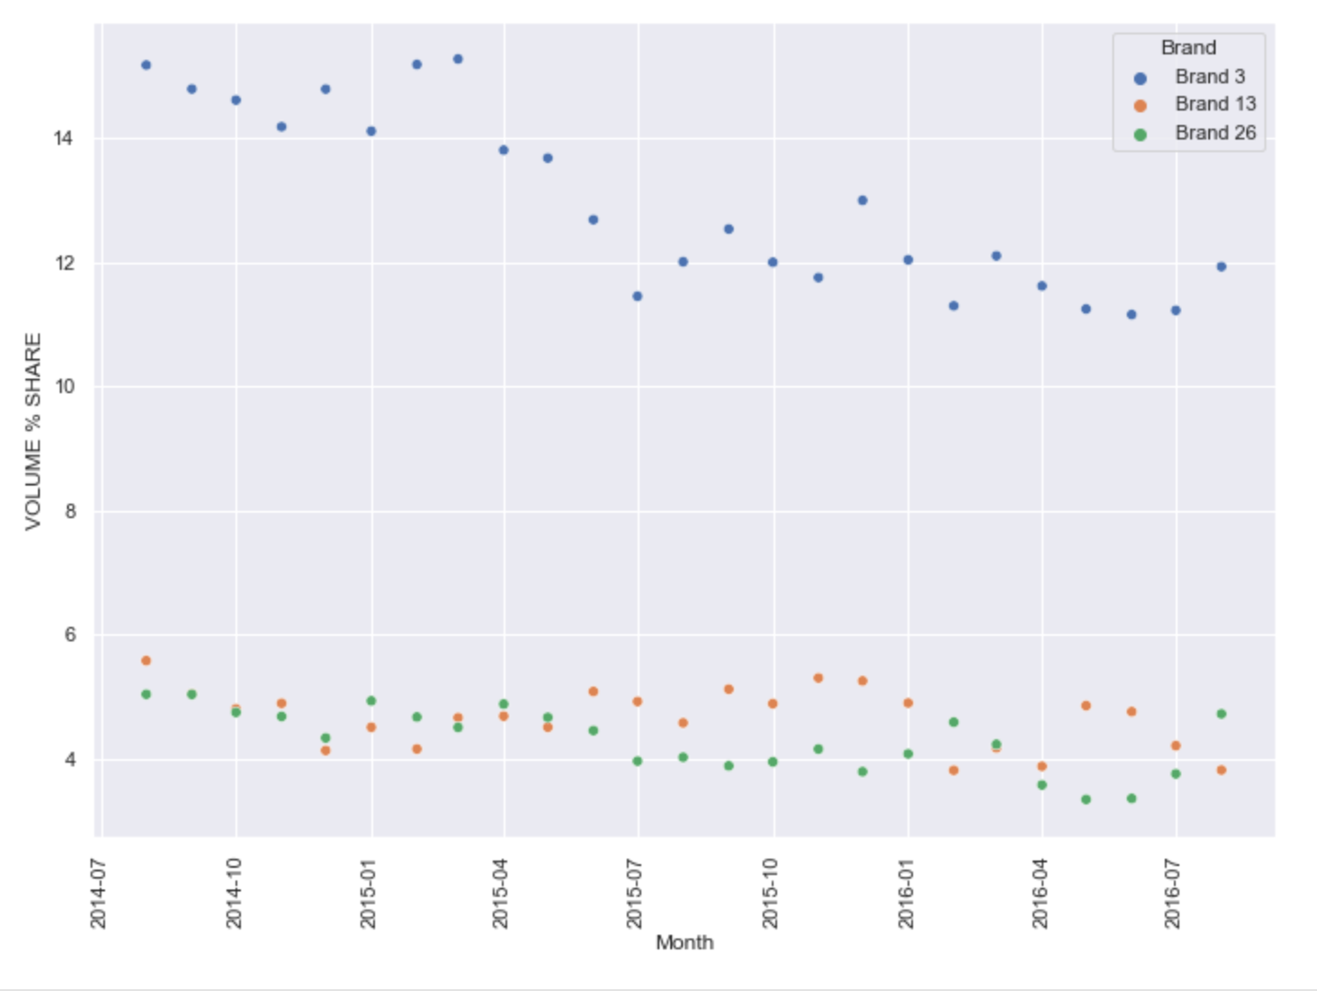
График изменения доли рынка в объеме для топ-3 брендов
На графике показано, как изменялась доля рынка в объеме продаж продукта для топ-3 брендов за анализируемый период. Изменение доли рынка бренда 3 имеет волнообразный характер, максимальное снижение наблюдается в июле 2015г., затем идет постепенное выравнивание. Но стоит отметить, что анализируемый показатель на конец периода имеет значение на 2% ниже, чем на начало.
Изменение доли рынка в объеме продаж бренда 13 также имеет волнообразный характер, спады и подъемы чередуются примерно каждый квартал, но в конце периода анализируемый показатель ниже, чем в начале.
Изменение доли ранка бренда 26 также имеет тенденцию к спаду, минимальное значение наблюдается во втором квартале 2016г., но затем наблюдается рост практически до первоначальных показателей.

Slide 5
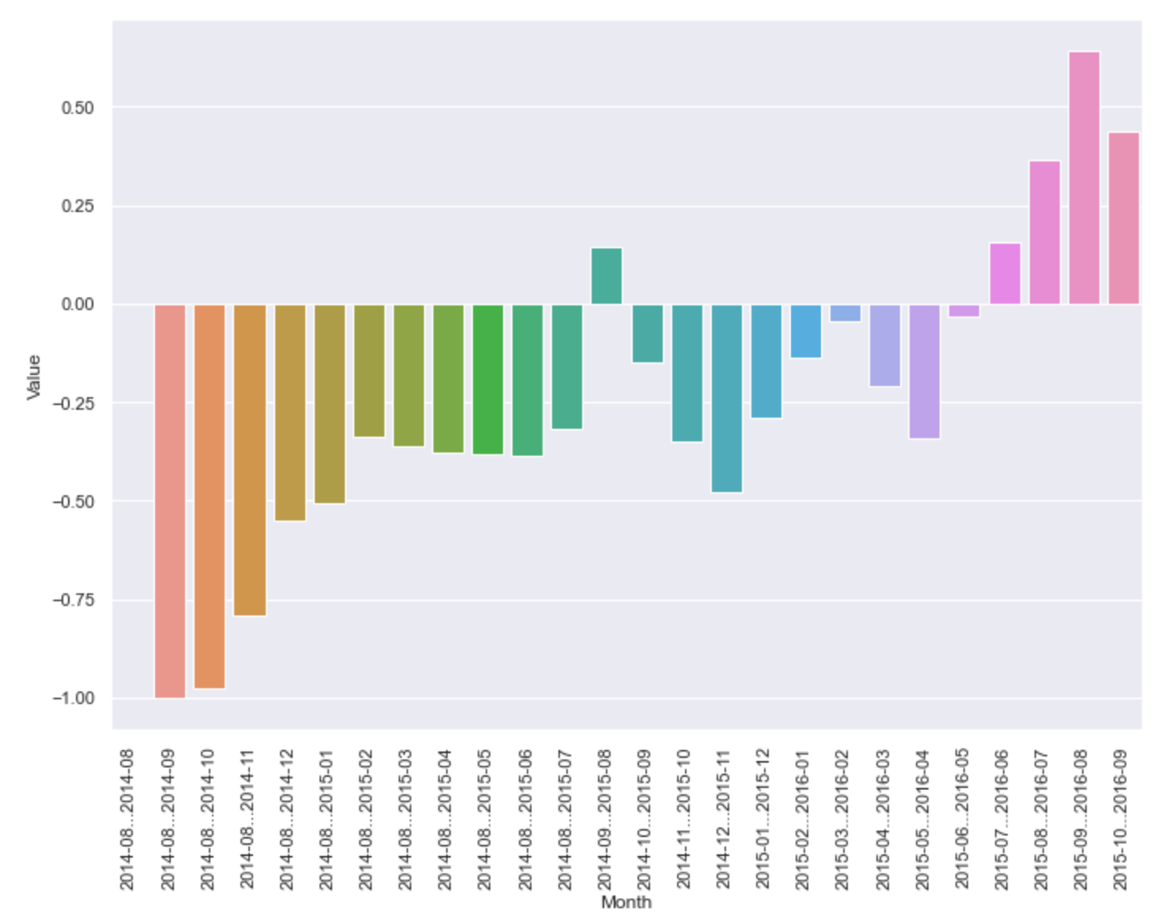
корреляционный график средних продаж
к воздействию рекламы
График корреляции в скользящем окне отчетливо демонстрирует, что повышение просмотров рекламы целевой аудиторией положительно влияет на среднее количество продаж товара с одной торговой точки (по оси x - анализируемый период, по оси y – значение корреляции).
При расчете коэффициента корреляции для анализируемых брендов в разрезе дат начала показа рекламы видно значительную положительную связь после старта рекламной кампании.
Коэффициент корреляции до 04.2016 г. | Коэффициент корреляции после 04.2016 г.
-0,32 | 0,80

Slide 6
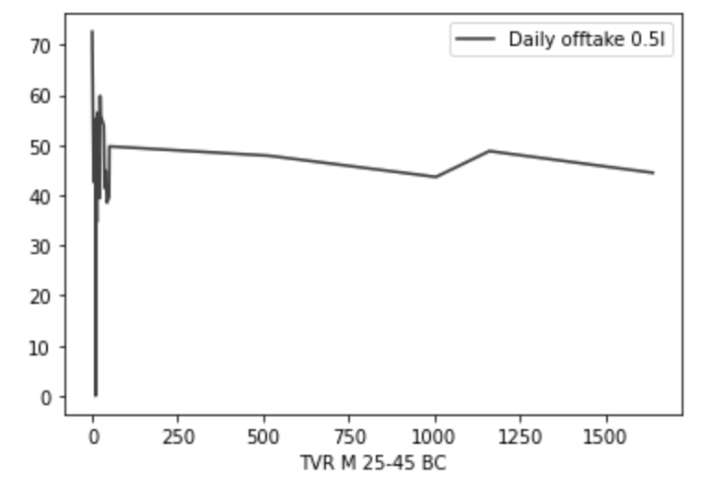
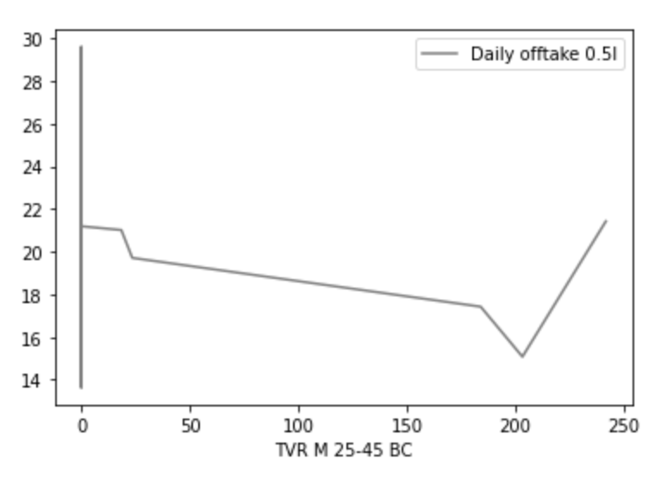
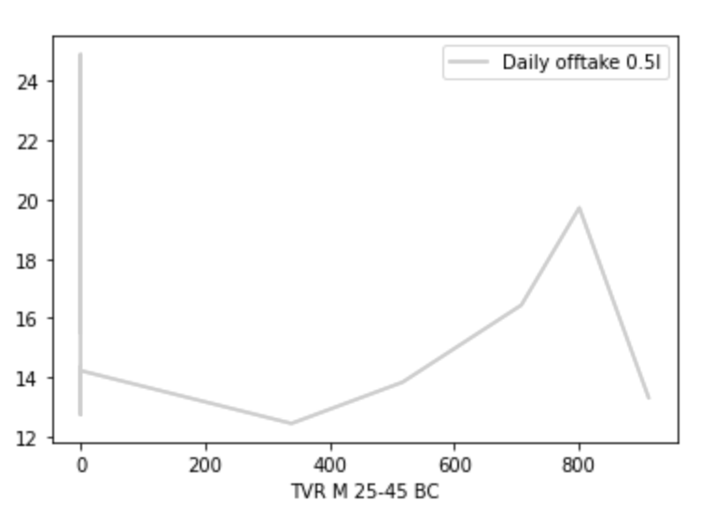
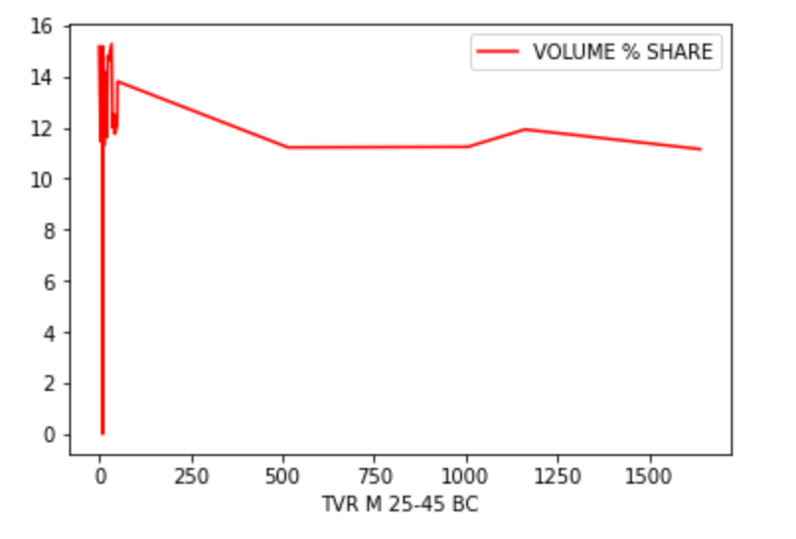
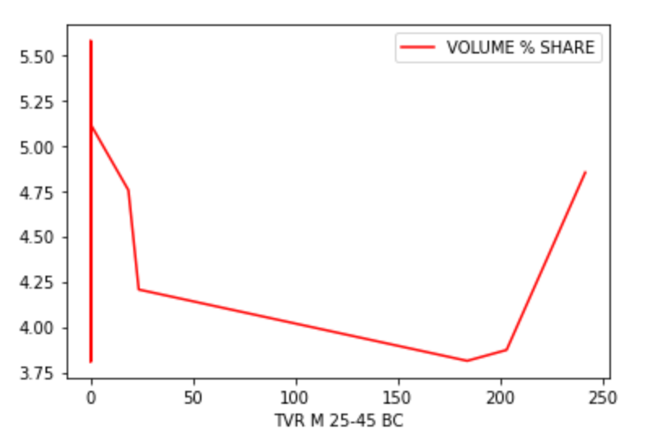
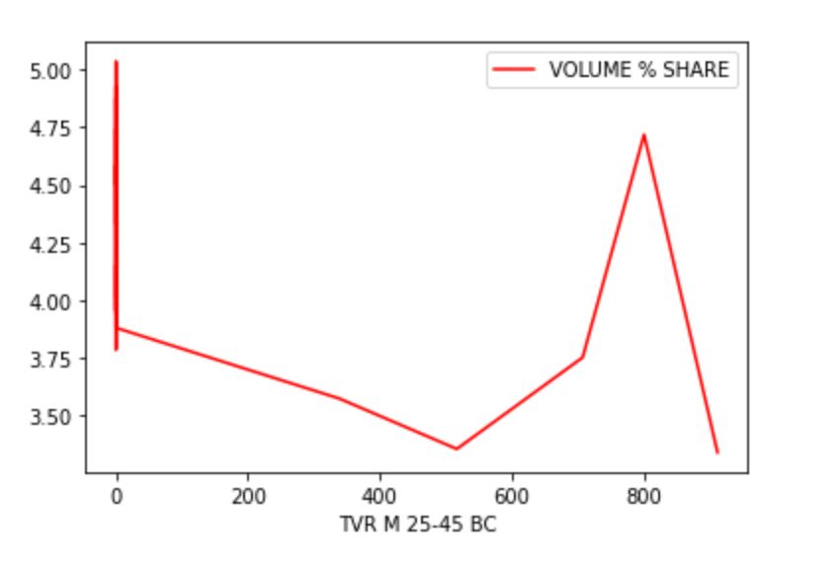
График зависимости продаж от рекламы
для бренда 3
График зависимости продаж от рекламы
для бренда 13
График зависимости продаж от рекламы
для бренда 26
График зависимости доли рынка от рекламы
для бренда 3
График зависимости доли рынка от рекламы
для бренда 13
График зависимости доли рынка от рекламы для бренда 26

